Slide 2

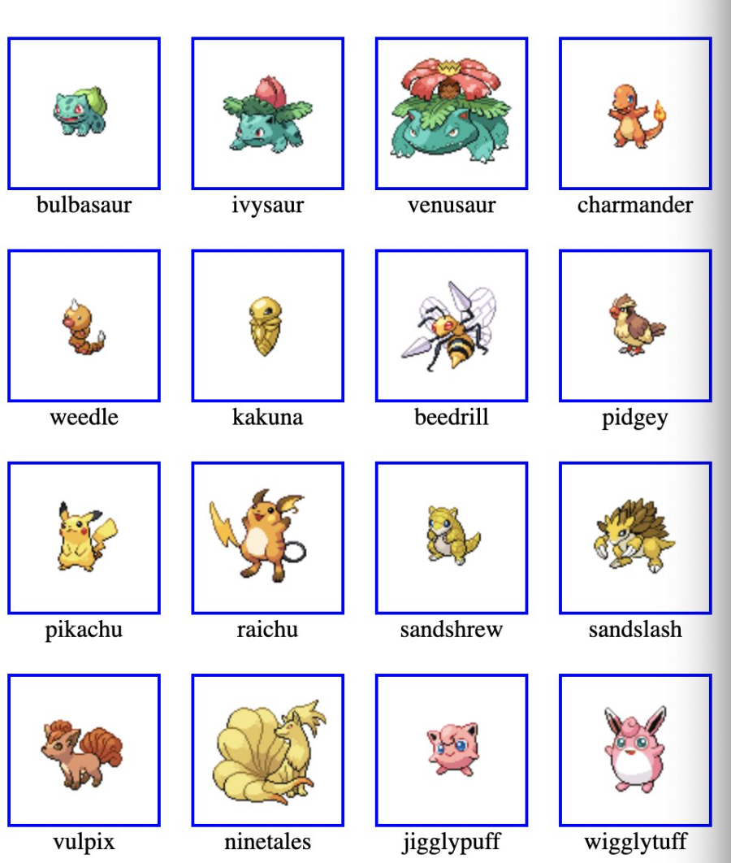
smol-developer是最新的一键式代码生成工具
起始时间：2023-5-13
smol.ai 初创公司
index.html
pokemon.js
create a simple ponkemon game
…
main.js
prompt
style.css
readme.md

Slide 3

核心思路-AI agent
I want an app that …
query
AI agent
用户触发初次请求，
后续由大模型扮演多个角色并相互交互
后端模型
GhatGPT4
to build the app, our plan is …
plan
according to the plan, we need generate the following files: …
paths
generate code for file main.js
main.js

Slide 4
Prompt细节
Prompt实例
输出效果实例
Plan.md
Paths
app

Slide 5
方法比较：基于多轮对话的prompt
CodeGen2
思想：逐步生成
GPT-Engineer
思想：问题逐步澄清
step 1
human
question 1
human
r1
model
r1
model
step 1 + r1 + step2
human
question2
human
r2
model
r2
model
build

Slide 6
总结与建议
思路总结

